Slide 1

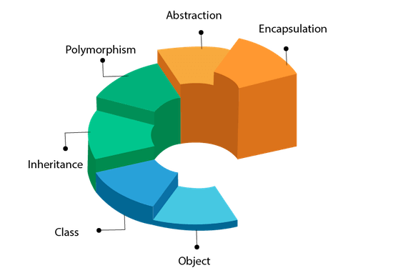


JAVA TARİHÇESİ VE KURULUMU
Nesneye Yönelik Programlama
www.youtube.com/BMderslerim
Hazırlayan : Cihan AKYIL 2011404014
Tarih : 31/05/2022
Sürüm : v1
Ders Yürütücüsü : Doç. Dr. İsmail KIRBAŞ

Slide 2
İÇİNDEKİLER
Java Nedir?
Java Özellikleri
Java Kullanım Alanları
Java’nın Tarihsel Gelişimi
Java Kurulumu
Java Nasıl Öğrenilir?
Kitap Önerileri
Kaynakça

Slide 3
JAVA NEDİR?
Java, Sun Microsystems mühendislerinden James Gosling tarafından geliştirilmeye başlanmış ve 1995 yılında Sun Microsystems tarafından yayınlanmış olan bir programlama dilidir.
Java ilk olarak interaktif televizyon sistemleri için tasarlanmıştı.
James Gosling, Java’yı C ve C++ dillerine benzer bir sözdizimi(syntax) ile tasarladı ve bu sayede programcılar tarafından kolaylıkla öğrenebilmesini sağladı
Java ilk olarak ‘Oak’ ismini taşıyordu. James Gosling bu ismi ofisinin yanında bulunan meşe ağacından yola çıkarak vermişti.(Oak:Meşe)
Daha sonra bu isim ‘Green’ olarak değiştirildi. Bu isim ise Sun Microsystems şirketinde Java’yı geliştirmek için kurulan Green Team’e özel olarak verilmişti.

Slide 4
JAVA NEDİR?
En son ‘Java’ olarak sabit bir isimde karara varıldı.
’Java’ kelimesi ise ABD’de kahvenin gündelik olarak ifade edilme şekillerinden biridir.
Diğer bir yandan ‘Java’ kelimesinin kökeninin 17.yüzyılda Hollandalı sömürgecilerin Endonezya’daki Java adasında kahve üretip Avrupa’ya ithal etmesine dayandığı bilinmektedir.
1995 yılında Time Dergisi Java’yı yılın en iyi on ürününden biri olarak nitelendirmiştir.

Slide 5
JAVA’NIN ÖZELLİKLERİ
Basit bir kullanıma sahiptir.
Birden çok bilgisayarın aynı ağ içinde bütünleyici olarak çalışmasına olanak sağlar ve bu özelliği nedeniyle dağıtık olarak nitelendirilir.
Nesne yönelimli bir dildir.
Hatalar kolayca ayıklanabilmektedir.
Kodların yeniden kullanılmasını sağlamaktadır.

Slide 6
JAVA’NIN ÖZELLİKLERİ
Mimariden ve platformdan bağımsız olarak çalışmaktadır.
Güvenirliği yüksek derecededir. Güvenirlik kavramına önem veren ilk programlama dilidir.
Birden çok işi aynı anda ve zahmetsiz olarak yapmaya olanak tanır.
WORA(Write Once,Run Anywhere : ‘bir kere yaz, her yerde kullan’) özelliği sebebiyle program ‘bir kere yazılır ve her yerde’ çalıştırılabilir.
JDK ile birlikte gelen JVM (Java Sanal Makinesi) ücretsiz olarak her makineye yüklenebilir.
Yüksek performans sağlar.

Slide 7
JAVA KULLANIM ALANLARI
Web Tabanlı Uygulamalar
Gömülü Sistemler
Robotik Alanı
Kurumsal ve banka uygulamaları
Akıllı kartlar
Büyük veri teknolojileri
Masaüstü Uygulamaları
Mobil Uygulamalar

Slide 8
JAVA’NIN TARİHSEL GELİŞİMİ
1991
Sun Microsystems şirketi geleceğin teknolojilerini belirlemek amacıyla ‘The Stealth Team’ isimli bir takım kuruyor. Bu takım : James Gosling, Mike Sheridan ve Patrick Naughton liderliğinde kurulmuştur.
Bu takım Haziran 1991’de ‘Oak’ dili projesini başlatıyor. ‘Oak’ ismi James Gosling tarafından ofisinin yanında bulunan meşe ağacından esinlenerek verilmiştir.
‘The Stealth Team’ takımının ismi daha sonra ‘The Green Team’ adını almıştır.

Slide 9
JAVA’NIN TARİHSEL GELİŞİMİ
1992
Eylül 1992’de Star7 PDA isimli prototip projesi sunuluyor. Bu prototip dokunmatik ekran girişli ve renkli LCD’ye sahip bir prototipti. Bu proje o zamanın ötesinde diyebileceğimiz bir projeydi fakat sonuç vermedi.
1994
Patrick Naughton ve Jonathan Payne , Oak dilini kullanarak WebRunner isimli tarayıcıyı geliştiriyor.
WebRunner daha sonra HotJava ismini almıştır.
Bu yıl Sun şirketi ‘Oak’ ismini değiştirme kararı alıyor ve dilin ismi ‘Java olarak değiştiriliyor.

Slide 10
JAVA’NIN TARİHSEL GELİŞİMİ
1995
JDK Beta sürümü yayınlanıyor.
Bu yıl Java, World Wibe Web(WWW/İnternet) hedefliyor.
HotJava tarayıcısı Java 1.0a2 ile tamamlanıyor ve 23 Mayıs 1995’de çıkıyor.
Aynı zamanda HotJava’nın Netscape de çalışması sağlanıyor.
NetScape: Netscape İletişim Şirketi tarafından geliştirilen bir tarayıcıdır.
Netscape aynı zamanda Javascript dilini geliştiren şirkettir.

Slide 11
JAVA’NIN TARİHSEL GELİŞİMİ
1996
Ocak 1996’da ilk JDK(Java Development Kit) yayınlanıyor.(JDK 1.0)
Bu yıl ilk JavaOne konferansı düzenleniyor.(Java teknolojilerini tartışmak adına düzenlenen bir konferans)
1997
JDK 1.1 sürümü yayınlanıyor.
Java’nın platformdan bağımsız görsel kullanıcı arayüzü üretmeyi sağlayan bir araç kiti olan AWT (Abstract Windowing Toolkit) kapsamlı bir düzenlemeye giriyor.
İnner Classlar (İç Sınıf) ve JavaBeans dile ekleniyor.JavaBeans bir veya daha fazla nesnenin tek bir sınıf içine alınmasını sağlayan bir sınıflardır.

Slide 12
JAVA’NIN TARİHSEL GELİŞİMİ
1998
J2SE 1.2 sürümü yayınlanıyor.(Java 2 Standart Edition)
Swing , JVM ve JIT Compiler bu yıl ekleniyor.
Swing, grafiksel kullanıcı arayüzüdür.
JVM, Java’nın class uzantılı sınıf dosyalarını belleğe yükleyerek çalıştırılmasını sağlamak için gereken hizmetleri sağlayan bir sistem programıdır.
JIT, kaynak kodları makine kodlarına çevirmeye yarayan bir derleme hizmetidir.
JavaOne konferansında JavaRing tanıtılıyor. JavaRing, Java destekli bir elektronik jetondur.

Slide 13
JAVA’NIN TARİHSEL GELİŞİMİ
2000
J2SE 1.3 sürümü yayınlanıyor.
HotSpot JVM tanıtılıyor. HotSpot, masaüstü ve sunucu bilgisayarlar için geliştirilen ve tam zamanında derlemeyi(Just İn Time(JIT)) sağlayan bir sanal makinedir.
Bu yıl Apple kurucusu Steve Jobs, Mac OS X sürümlerinde J2SE paketlerinin yer alacağını duyurmuştur.

Slide 14
JAVA’NIN TARİHSEL GELİŞİMİ
2002
J2SE 1.4 sürümü yayınlanıyor.(Bu sürümün kod adı : Merlin)
2004
J2SE 5.0 sürümü yayınlanıyor(Kod adı : Tiger)
Generics,Metadata,Autoboxing,,Enumerations ve Varargs gibi özellikler dile ekleniyor.
.NET dili bu yıl hızla gelişiyor ve Java için rekabet dönemi başlıyor.

Slide 15
JAVA’NIN TARİHSEL GELİŞİMİ
2006
Sun Microsystems, J2SE adını Java SE olarak değiştiriyor.
Java SE 6.0 yayınlanıyor.(Kod adı: Mustang)
2007
JavaFX, Java tabanlı teknolojilerin arasına katılıyor.JavaFX, web tabanlı uygulamaların tasarımını daha kolay hale getirmek ve zenginleştirmek için yapılmıştır.
2009
Oracle, Sun Microsystems’i 7.4 milyar dolara satın alıyor.

Slide 16
JAVA’NIN TARİHSEL GELİŞİMİ
2011
Java SE 7 yayınlanıyor.(Kod adı : Dolphine)
2014
JAVA SE 8 yayınlanıyor.
Lamda ifadesi ve sanal genişletme yöntemleri,
Tarih ve Saat API’si,
Nashhorn Javascript motoru dile ekleniyor.
Güvenlik seviyesi yükseltiliyor.

Slide 17
JAVA’NIN TARİHSEL GELİŞİMİ
2017
Java SE 9 yayınlanıyor.
Java tarayıcı eklentisi kaldırılıyor.
2018
Java SE 10 yayınlanıyor.
Sınıf-Veri paylaşımı genişletiliyor.
Zamana dayalı yayın modelleri için sürüm oluşturma rehberi yayınlanıyor.
Yerel değişken bildirimlerine tür çıkarımı ekleniyor.
Ortak bir çöp toplayıcı arayüzü eklenerek farklı çöp toplayıcıların kod yalıtımı iyileştiriliyor.

Slide 18
JAVA’NIN TARİHSEL GELİŞİMİ
2018
Aynı yıl JAVA SE 11 yayınlanıyor.
Java dosyası tek komutla çalıştırılabilir duruma geliyor.
String sınıfına yeni yardımcı program yöntemleri ekleniyor.
Lamda parametreleri için yerel-değişken söz dizimleri ekleniyor.
Dosyalara ve dosyalardan yazma dizeleri okuma/yazma işlemleri ekleniyor.
İç içe tabanlı erişim kontrolü iyileştiriliyor.
JEP 309 : Dinamik sınıf dosyası sabitleri ekleniyor.
JEP 321 : HTTP İstemcisi standart hale getiriliyor.
JEP 328 : Uçuş kaydedici modülü iyileştiriliyor.

Slide 19
JAVA’NIN TARİHSEL GELİŞİMİ
2019
Java SE 12 ve Java SE 13 yayınlanıyor.
JVM’de değişiklikler yapılıyor.(JEP 189,346,344,230)
Dilde değişiklikler yapılıyor ve yeni özellikler getiriliyor.
Metin sınıfına yeni yöntemler getiriliyor.
2020
Java SE 14 ve Java SE 15 yayınlanıyor.
Kayıt tutma için yeni yöntemler getiriliyor.
Metin blokları daha kullanışlı hale geliyor.
Mühürlü sınıfların kontrolü daha kullanışlı hale geliyor.

Slide 20
JAVA’NIN TARİHSEL GELİŞİMİ
2021
Java SE 16 ve Java SE 17 yayınlanıyor.
Performans, güvenlik ve kararlılık güncellemeleri geliyor.
Yeni dil geliştirilmeleri yapılıyor.
Geliştirilmiş bellek yönetimi ekleniyor.
UNIX-DOMAİN soket kanalları ekleniyor.
API’ler için yeni yenilikler getiriliyor.
Mühürlü sınıflar iyileştiriliyor.
Mac OS için yeni yenilikler getiriliyor.

Slide 21
JAVA’NIN TARİHSEL GELİŞİMİ
2022
Java SE 18 yayınlanıyor.
UTF 8 için yenilikler
Basit bir Web sunucusu geliştirme
Java API’ları için yenilikler
İnternet Adres Çözümlemesi için yenilikler getiriliyor.

Slide 22
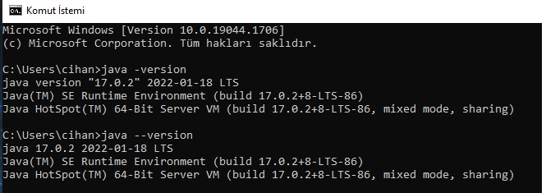
JAVA KURULUMU
Windows Sistemler İçin Kurulum

Slide 23
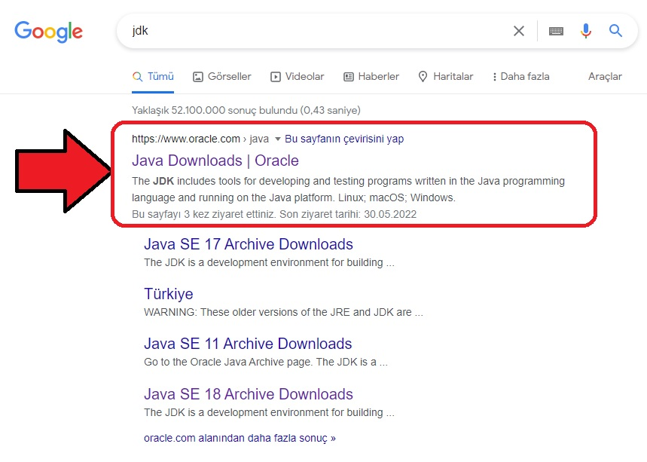
JAVA KURULUMU
Windows Sistemler İçin Kurulum

Slide 24
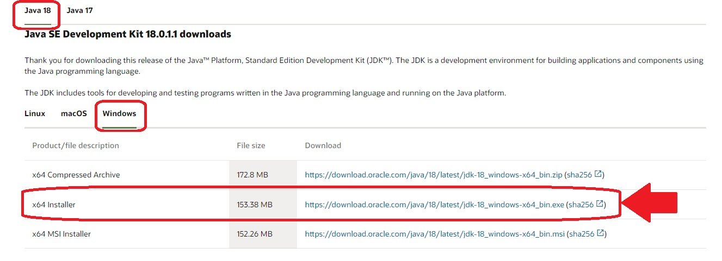
JAVA KURULUMU
Windows Sistemler İçin Kurulum

Slide 25
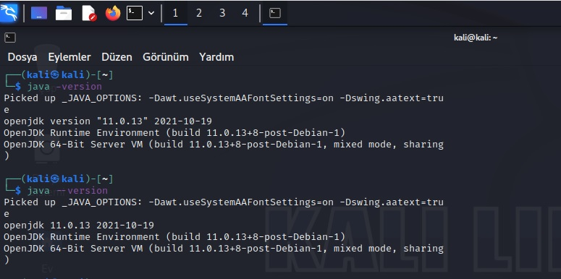
JAVA KURULUMU
Linux Sistemler İçin Kurulum

Slide 26
JAVA KURULUMU
Linux Sistemler İçin Kurulum

Slide 27
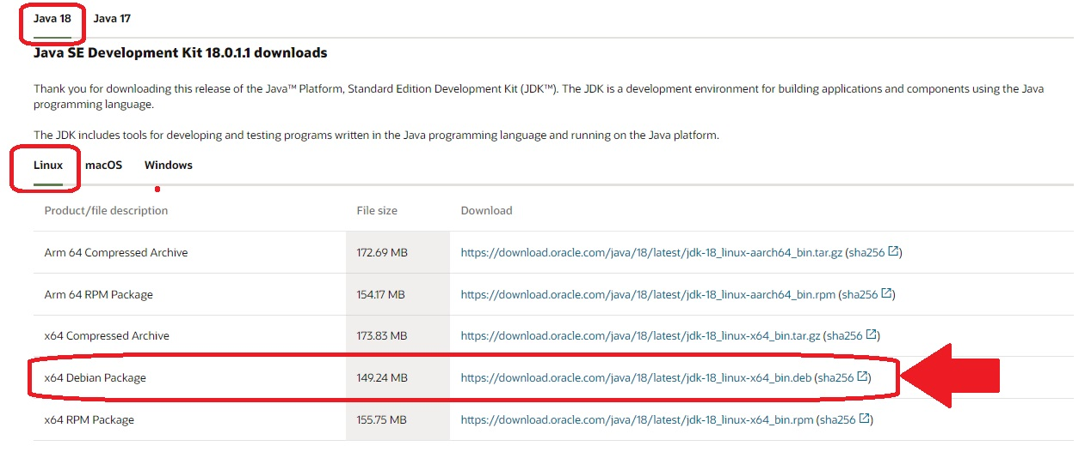
JAVA KURULUMU
Linux Sistemler İçin Kurulum

Slide 28
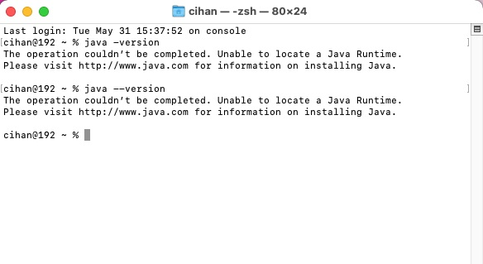
JAVA KURULUMU
Mac OS Sistemler İçin Kurulum

Slide 29
JAVA KURULUMU
Mac OS Sistemler İçin Kurulum

Slide 30
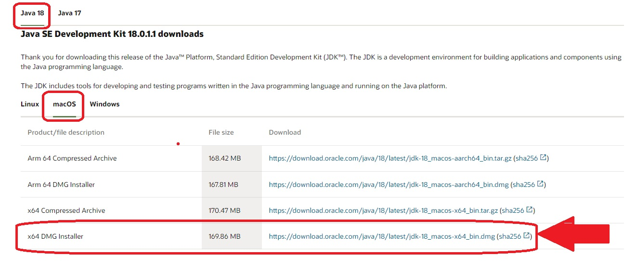
JAVA KURULUMU
Mac OS Sistemler İçin Kurulum

Slide 31
JAVA İÇİN UYGULAMALI KURULUM

Slide 32






JAVA NASIL ÖĞRENİLİR

Slide 33
JAVA NASIL ÖĞRENİLİR
https://dev.java/
https://docs.oracle.com/javase/tutorial/
https://www.w3schools.com/
https://www.udemy.com/
https://www.developer.com/java/
https://www.journaldev.com/

Slide 34

KİTAP ÖNERİLERİ
Eclipse ile Java (Esma Meral)
Java ile Programlama (Mitat Uysal)
Java FX Görsel Programlama (Cengiz Özcan)
Derin Java 9 (Timur Karaçay)
Yeni Başlayanlar İçin Java (Bülent Çobanoğlu)
Java ile Android Programlama (Çağlar Artar)
Derinlemesine Java Desktop Programming(Önder Teker)
Derinlemesine Java Database Programming(Önder Teker)
Doğrudan Java Eclipse (Zafer Teker)
Derinlemesine Java Object-Oriented(Önder Teker)
Derinlemesine Java Web Programming(Önder Teker)

Slide 35
KAYNAKÇA
[1] https://www.java.com/tr/download/help/whatis_java.html
[2] https://tr.wikipedia.org/wiki/Java_(programlama_dili)
[3] http://www.javaturk.org/javanin-ismi-nereden-geliyor/
[4] https://www.computerweekly.com/feature/Write-once-run-anywhere
[5]https://akursat.github.io/java/java%20se/2014/10/19/hello-world.html
[6]https://www.kodkampusu.com/javanin-kisa-tarihi-55/
[7]https://kplnosmn94.medium.com/jvm-jre-ve-jdk-nedir-6cfee2727812

Slide 36
KAYNAKÇA
[8]https://smartpro.com.tr/java-nedir-nerelerde-kullanilir/
[9]https://bluemarkacademy.com/java-icin-9-farkli-kullanim-alani/
[10]https://www.java.com/releases/matrix/
[11]https://www.journaldev.com/
[12]https://www.developer.com/java/
[13]https://docs.oracle.com/javase/tutorial/index.html
[14]https://dev.java/learn/

Slide 37
Dinlediğiniz İçin Teşekkürler
Nesneye Yönelik Programlama
www.youtube.com/BMderslerim
Hazırlayan : Cihan AKYIL 2011404014 E-posta : cakyl21@gmail.com
Tarih : 31/05/2022
Ders Yürütücüsü : Doç. Dr. İsmail KIRBAŞ

